Slide 1
“Estudio de la Relación entre la Estructura, Procesamiento, Propiedades Mecánicas y Transferencia de Vapor de Agua en Películas Multicapa de Polietileno Utilizadas en Empaques Alimenticios"
Presentado por:
Xavier Alberto Alarcón Salas

Slide 2
Contenido:
Introducción
Objetivos
Tecnología de Polímeros para Multicapa
Tecnología de Procesamiento de Multicapa
Pruebas Mecánicas y de Barrera al Vapor de Agua
Discusión de Resultados
Conclusiones y Recomendaciones

Slide 3
Introducción
El presente estudio surgió en base a una inquietud de los miembros de ASEPLAS.
El Producto Alimenticio pierde calidad antes de la fecha de vencimiento.
Poca relación entre Diseño de Empaque, Materiales y Productos Alimenticios.
Poca relación entre Diseño del Procesamiento de Coextrusión y producto terminado (Empaque).
Las tecnología multicapa está en expansión.
Polímero de mayor uso en Ecuador: Polietilenos
Notes:
Las tecnología multicapa está en expansión : poruqe ahorra enrgia, materiales, mezlca de propieda de materiales y mejores redimientoe de las peliculas (costos/beneficio)

Slide 4
Objetivos
Determinar la variación de la permeabilidad con la temperatura.
Analizar la influencia de la estructura y el procesamiento, en las propiedades mecánicas y de barrera al vapor de agua de las películas.
Analizar la variación del Shelf Life para diferentes condiciones ambientales.
Establecer un modelo guía, para el diseño de empaque y procesamiento de la película multicapa, para un alimento específico a determinadas condiciones ambientales.
Notes:
Permeabildiad considedaranod solo trasmision de vapor….decir esto porque no has considerado gases..etc

Slide 5
Tecnología de Polímeros para Multicapa
Actual
Propuesto
Notes:
En lo que respecta al actual…tu lo que hiciste fue ver el procesamiento, datos etc….y obtener las propeidades mecnais y de vapor…como inidicaditvo de pruebas a realzair….pero que la idea realzair estos pero despoes de los indica en el propuesto
Propuestos
Dsieño basado en alimetnos
Opmitizas y tecnificas el proceso
Optimiza los recursos (electricisdas, humano tiempo etc)
Optimizar los polimeros -→ espesores

Slide 6
Tecnología de Polímeros para Multicapa

Slide 7
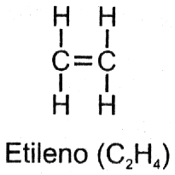
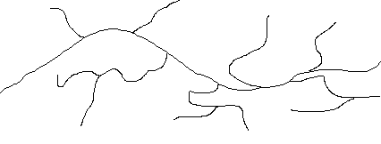


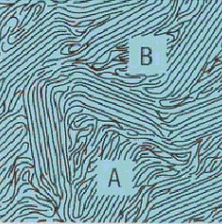

Tecnología de Polímeros para Multicapa
MOLECULA RAMIFICADA DE LDPE
MOLECULA DE POLIETILENO
MOLECULA LINEAL DE HDPE
ESTRUCTURA DE UNA MOLECULA DE LLDPE
REGION CRISTALINA (A) Y REGION AMORFA (B) EN POLIOLEFINAS

Slide 8
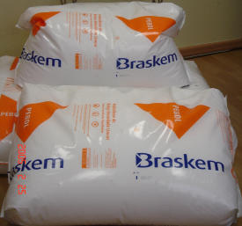
Tecnología de Polímeros para Multicapa
DATOS DE LAS RESINAS UTILIZADAS
Resina | M.I. | Densidad (g/cm³)
LDPE - Dowlex 2085 | 2 | 0.921
LDPE - Petrothene 143 | 1 | 0.919
LDPE - Hyundai 110 | 0.25 | 0.92
METALOCENO – Exceed 1018 | 1.3 | 0.924
HDPE - Hivorex 7000F | 0.04 | 0.956
LLDPE - Dowlex 2101 | 1.6 | 0.924
SACOS DE PELLETS DE LLDPE DE 25 KG.

Slide 9
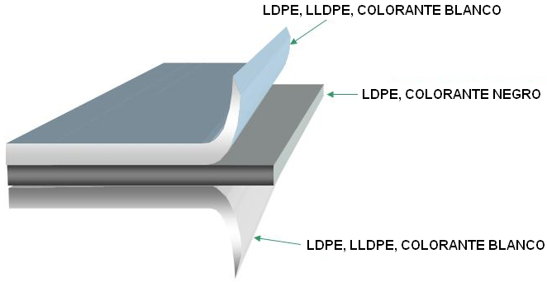
Tecnología de Polímeros para Multicapa
Estructura | A | B | C | D | E
Capa Interna | 50% LDPE* 50% LLDPE** | 50% LDPE* 50% LLDPE** | 25% LDPE* 75% LLDPE** | 40% LDPE * 60% mLLDPE† | 80% LDPE‡ 20% LDPE‡‡
Capa Media | 90% LDPE* 10 % Pigmento | 90% LDPE* 10% Pigmento | 90% LDPE* 10% Pigmento | 50% LDPE* 50% HDPE†† | 100% LDPE‡‡
Capa Externa | 60% LDPE* 36% LLDPE** 4% Pigmento | 63% LDPE* 37% LLDPE** | 67% LDPE* 22% LLDPE** 11% Pigmento | 40% LDPE* 60% mLLDPE† | 80% LDPE‡ 20% LDPE‡‡
Espesores(μm) | 40 / 34 / 34 | 27 / 24 / 24 | 27 / 23 / 23 | 36 / 37 / 37 | 19 / 15 / 19
* LDPE Hyundai 110
** LLDPE Dowlex 2101
† mLLDPE Exceed 1018
†† HDPE Hivorex 7000F
‡ LDPE Dowlex 2085
‡‡ LDPE Petrothene 143
PELICULA MULTICAPA DE POLIETILENO
Notes:
Aclara que mantenemos reserva de las peliculas usadas y no hemos puestos marcas…
Ni que para notros hydany o Dowles es mejor etc…..solo nos basados en las propiedades de las materia prima.

Slide 10
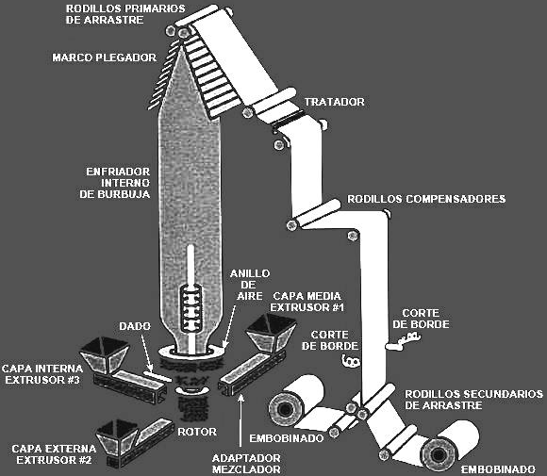
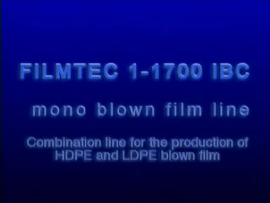
Tecnología de Procesamiento de Multicapa
COEXTRUSION POR SOPLADO

Slide 11
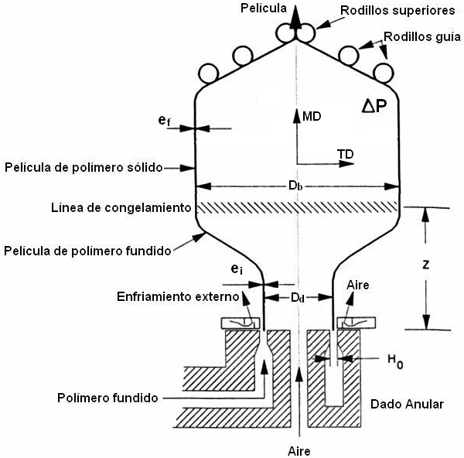
Tecnología de Procesamiento de Multicapa
PARAMETROS DE PROCESAMIENTO DE LAS PELICULAS
PARAMETRO | A | B | C | D | E
Output (Kg/h) | 140 | 140 | 140 | 140 | 232
Die Gap (mm) | 1.5 | 1.5 | 1.5 | 1.5 | 0.8
Espesor (micras) | 108 | 75 | 73 | 110 | 53
DDR | 5.92 | 8.52 | 8.75 | 5.81 | 4.79
Vel. Línea (m/min) | 10 | 10 | 10 | 10 | 21
BUR | 2.34 | 2.34 | 2.34 | 2.34 | 3.14
Línea Congel. (cm) | 80 | 80 | 80 | 80 | 120
Lay Flat (mm) | 1100 | 1100 | 1100 | 1100 | 1232
IBC | no | no | no | no | no
Dado Φ (mm) | 300 | 300 | 300 | 300 | 250
T, Cabezal (°C) | 190 | 190 | 190 | 190 | 240
Barril 1 T_{min-max} (°C) | 195-205 | 195-205 | 195-205 | 195-205 | 219-240
Barril 2 T_{min-max} (°C) | 198-210 | 198-210 | 198-210 | 198-210 | 219-240
Barril 3 T_{min-max} (°C) | 195-205 | 195-205 | 195-205 | 195-205 | 217-240
PARAMETROS DE LA BURBUJA
Notes:
aqui en cambio explicas los parametros calculas , loq ue te dieron el fabricantes y las peliuclas…..

Slide 12
Ensayos y Pruebas
Ensayos de Tensión (ASTM D882)
 | DIRECCION MAQUINA |  |  |  | DIRECCION TRANSVERSAL
 | Esp (mic) | Pto. Rupt. (Kgf) | Resist. Rupt. Kgf/cm² | Elong. (%) | Esp (mic) | Pto. Rupt. (Kgf) | Resist. Rupt. Kgf/cm² | Elong. (%)
A | 109.29 | 2.799 | 256.07 | 685.14 | 107.93 | 3.2 | 296.73 | 812.9
B | 72.04 | 1.879 | 263.27 | 608.08 | 77.64 | 2.27 | 291.96 | 916.86
C | 74.01 | 1.821 | 246.02 | 570.2 | 73.11 | 1.95 | 266.34 | 893.6
D | 114.04 | 1.636 | 286.95 | 679.4 | 108.75 | 1.71 | 314.11 | 1014.36
E | 56.56 | 1.379 | 243.85 | 543.82 | 52.5 | 1.16 | 221.67 | 695.26

Slide 13
Ensayos y Pruebas
Ensayos de Impacto al Dardo (ASTM D1709)
PRUEBAS DE IMPACTO AL DARDO
TRICAPA | Peso de Falla por Impacto W_{F} (gramos)
 | PRUEBA 1 | PRUEBA 2 | PROMEDIO
A | 852.5 | 897.4 | 874.95
B | 598.6 | 663.65 | 631.125
C | 613.4 | 613.4 | 613.4
D | 1012.45 | 1057.65 | 1035.05
E | 130.75 | 130.8 | 130.775

Slide 14
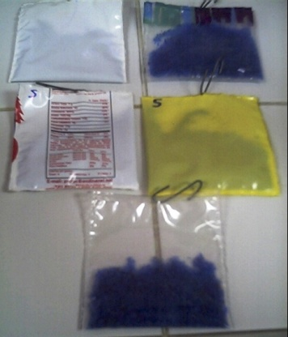
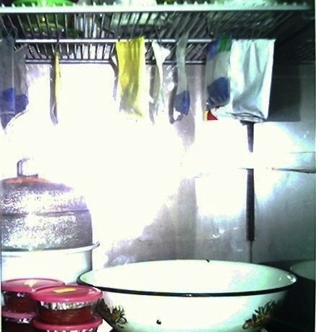
Ensayos y Pruebas
Prueba de WVTR (ASTM E96) y Permeabilidades
32°C y 80% HR (Guayaquil)
21°C y 50% HR (Quito)
3 Pouches de 10 x 10 cm
Desecante: 20 a 25 gramos
Sellado hermético de pouches
5 Registros del peso cada 2 o 3 días
POUCHES MULTICAPA
ATMOSFERA CONTROLADA 32°C y 80% HR
Notes:
Esta prueba si explcia toda…..

Slide 15



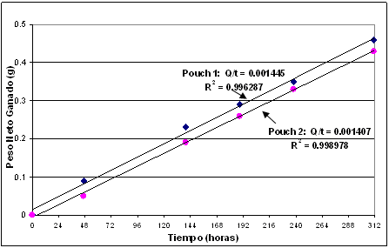
Ensayos y Pruebas
Prueba de WVTR (ASTM E96) y Permeabilidades
Coeficiente de permeabilidad al H₂O del film tricapa A
a Condiciones de Guayaquil (31.67 °C y 75.67 % HR)
 | Pouch 1 | Pouch 2
Area del pouch (cm²) | 205.92 | 198
Espesor en micras (µ) | 108 | 108
Q/t (g/hr) | 0.001445 | 0.001407
WVTR (g/h-cm²) | 7.017288E-06 | 7.10606E-06
∆p (mm Hg) | 27.00170445 | 27.00170445
Coef.Permeabilidad, P (g-µ/hr-mm Hg-cm²) | 2.806738E-05 | 2.842245E-05
P promedio, (g-µ/hr-mm Hg-cm²) | 2.82449E-05
PESO GANADO VS. TIEMPO; POUCH A (31.67°C y 75.67% HR)
Notes:
ok

Slide 16
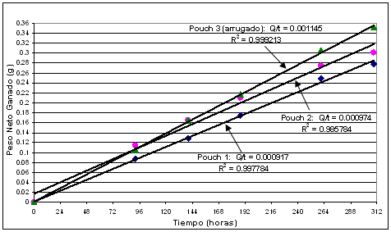
Ensayos y Pruebas
Prueba de WVTR (ASTM E96) y Permeabilidades
Coeficiente de permeabilidad al H₂O del film tricapa E
a Condiciones de Quito (21 °C y 47.83 % HR)
 | Pouch 1 | Pouch 2 | Pouch 3 Arrug.
Area del pouch (cm²) | 210.08 | 210 | 206.04
Espesor (µ) | 110 | 110 | 110
Q/t (g/hr) | 0.000917 | 0.000974 | 0.001145
WVTR (g/h-cm²) | 4.3650E-06 | 4.6380E-06 | 5.5571E-06
∆p (mm Hg) | 8.915512 | 8.915512 | 8.915512
P (g-µ/hr-mm Hg-cm²) | 5.3855E-05 | 5.7225E-05 | 6.8564E-05
P promedio, (g-µ/hr-mm Hg-cm²) | 5.55403E-05 |  | 6.8564E-05
PESO GANADO VS. TIEMPO; POUCH E (21 °C y 47.83 % HR)
Notes:
ok

Slide 17
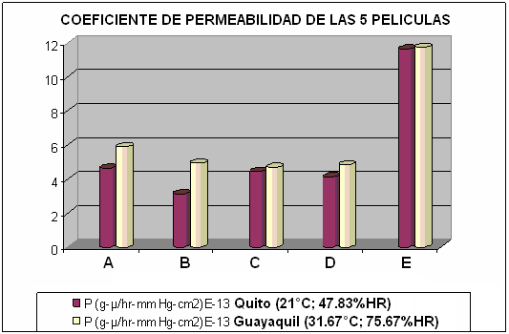
Ensayos y Pruebas
Prueba de WVTR (ASTM E96) y Permeabilidades
Notes:
Esta grafica confunde …mejor has una grafica de barras como la de la siguiente pagigna y pones una bara de un colo para Quito y otrs barra para Guayaquil y solo en unas unidades….osea la table siguietne pero sin comparar las propiedades mecanias….solo las WVRT y las permeabildiad…..

Slide 18
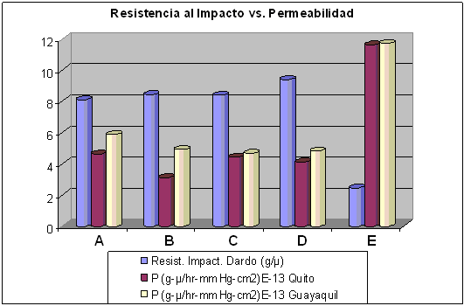
Discusión de Resultados
Análisis de Propiedades Mecánicas vs. Barrera

Slide 19
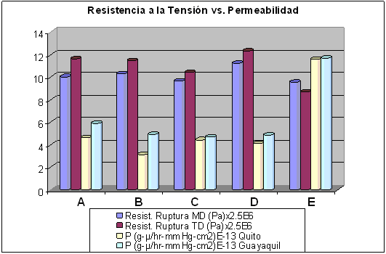
Discusión de Resultados
Análisis de Propiedades Mecánicas vs. Barrera

Slide 20
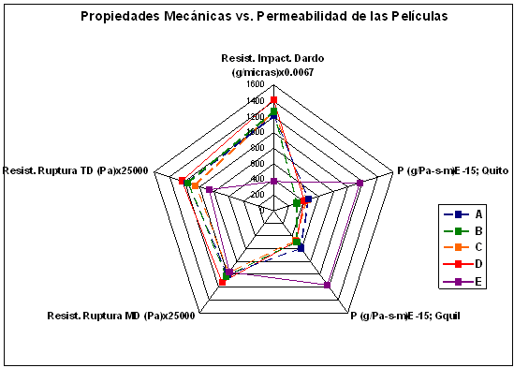
Discusión de Resultados
Análisis de Propiedades Mecánicas vs. Barrera

Slide 21
Discusión de Resultados
Análisis de Propiedades Mecánicas vs. Barrera
ELONGACION ESPECIFICA
TRICAPA | ELONGACION % |  | ESPESOR | ELONG. ESPECIF. (%/μ)
 | MD | TD | MICRAS | MD | TD
A | 685.14 | 812.9 | 108 | 6.343889 | 7.526852
B | 608.08 | 916.86 | 75 | 8.107733 | 12.2248
C | 570.2 | 893.6 | 73 | 7.810959 | 12.2411
D | 679.4 | 1014.36 | 110 | 6.176364 | 9.221455
E | 543.82 | 695.26 | 53 | 10.2607 | 13.1181
Menor DDR

Slide 22
Discusión de Resultados
Análisis de Costos de Materia Prima vs. Propiedades
COSTO DE MATERIA PRIMA DE LAS PELICULAS
PELICULA | ESPESOR, micras | COSTO, $/m²
A | 108 | 0.132486
B | 75 | 0.092570
C | 73 | 0.085450
D | 110 | 0.161410
E | 53 | 0.081970
Notes:
Indica que el costos de materia prima es aproxidamentemete un 70% del costos total de producion por eso consideraste que era importate hacerlo…..

Slide 23
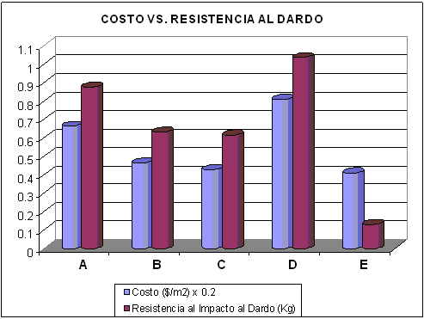
Discusión de Resultados
Análisis de Costos de Materia Prima vs. Propiedades

Slide 24
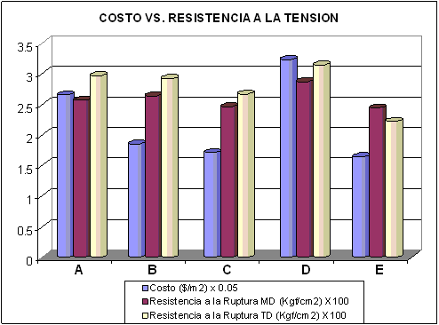
Discusión de Resultados
Análisis de Costos de Materia Prima vs. Propiedades

Slide 25
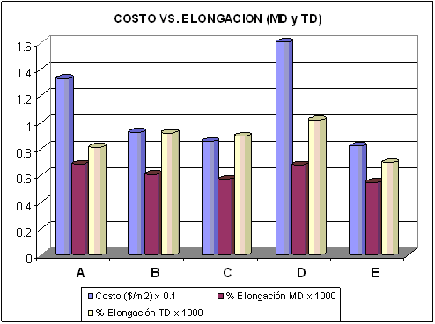
Discusión de Resultados
Análisis de Costos de Materia Prima vs. Propiedades
Notes:
OK

Slide 26
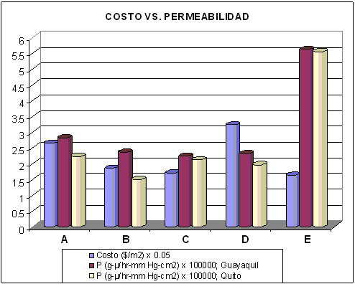
Discusión de Resultados
Análisis de Costos de Materia Prima vs. Propiedades

Slide 27
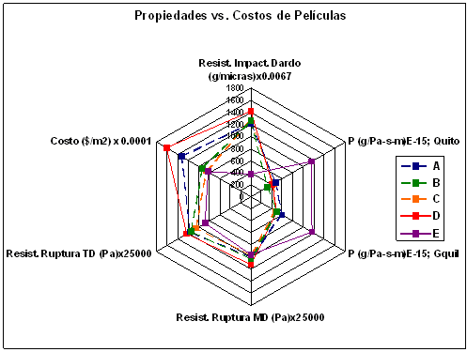
Discusión de Resultados
Análisis de Costos de Materia Prima vs. Propiedades
Notes:
ESCOJO LA PELICULA C

Slide 28

Discusión de Resultados
Análisis de Permeabilidad vs. Temperatura
ENERGIA DE ACTIVACION (E_{P}) DE LAS PELÍCULAS
 | g-µ/hr-mm Hg-cm² |  | ° Kelvin |  | kJ/mol
PELICULA | P1 | P2 | T1 | T2 | E_{p}
A | 2.23E-05 | 2.82E-05 | 294 | 304.67 | 16.38329
B | 1.50E-05 | 2.36E-05 | 294 | 304.67 | 31.63073
C | 2.12E-05 | 2.24E-05 | 294 | 304.67 | 3.84288
D | 1.97E-05 | 2.32E-05 | 294 | 304.67 | 11.41379
E | 5.55E-05 | 5.62E-05 | 294 | 304.67 | 0.87479
Tenemos 2 Permeabilidades a 2 temperaturas conocidas
R = 8.314 Joule/mol°K
Calculamos la Energía de Activación (Ep)
Notes:
Porque es importante permite adaptar este analizi a otras ciudades con diferentes temepraturas y conocer la permeabilaid
La energia de activ nos indica la tendencia que tienen las molec para reaccionar al absorver energía, facilid de las cadenas al aumentar la temperatura

Slide 29
Discusión de Resultados
Análisis de Permeabilidad vs. Temperatura
VARIACION DEL COEF. PERMEABILIDAD CON LA TEMPERATURA
TRICAPA B
TRICAPA C

Slide 30

Discusión de Resultados
Análisis de Shelf Life vs. Condiciones Ambientales
Producto: 25 g de Cereal de Trigo en empaque de 5 x 10 cm
OBTENCION DE SHELF LIFE PARA CEREAL DE TRIGO EMPACADO EN TRICAPA A
 | Guayaquil |  |  | Quito
 | 32°C | 25°C | 20°C | 23°C | 18°C | 14°C
l | 108 | 108 | 108 | 108 | 108 | 108
P_{T} : | 2.85E-05 | 2.44E-05 | 2.18E-05 | 2.34E-05 | 2.08E-05 | 1.89E-05
A | 100 | 100 | 100 | 100 | 100 | 100
q | 0.875 | 0.875 | 0.875 | 0.875 | 0.875 | 0.875
p_{s} | 36.663 | 23.756 | 17.535 | 21.068 | 15.477 | 12.159
HR_{out} | 80 | 80 | 80 | 50 | 50 | 50
HR_{in} | 8 | 8 | 8 | 8 | 8 | 8
∆p : | 26.397 | 17.104 | 12.625 | 8.849 | 6.500 | 5.107
t (dias) | 52.3 | 94.3 | 143.1 | 190.2 | 291.2 | 408.0
Notes:
SEGUN EL MODELO ACTUAL SE OBTIENE EL SHELF LIFE DEL PRODUCTO

Slide 31
Discusión de Resultados
Análisis de Shelf Life vs. Condiciones Ambientales
Producto: 25 g de Cereal de Trigo, en empaque de 5 x 10 cm
SHELF LIFE PARA CEREAL DE TRIGO, EN DIAS
 | Guayaquil ( 80 % HR) |  |  | Quito ( 50 % HR)
EMPAQUE | 32°C | 25°C | 20°C | 23°C | 18°C | 14°C
A | 52.3 | 94.3 | 143.1 | 190.2 | 291.2 | 408
B | 43.2 | 88.8 | 151.5 | 188.4 | 318.7 | 486.8
C | 44.9 | 72 | 99.9 | 140.6 | 196.8 | 255.5
D | 65.2 | 111.7 | 163.7 | 223.3 | 328.2 | 446.2
E | 13 | 20 | 27.6 | 39.3 | 53.8 | 68.7
Notes:
Obtienes shell life a difetnees temperaturas…ok

Slide 32

Discusión de Resultados
Diseño de Empaque y de Procesamiento de la Multicapa, para Papas Chips a Condiciones de Guayaquil (32°C y 80% HR)
Información que nos proporciona la Empresa Alimenticia:
100 g de Papas Chips
El empaque debe ser de 10 x 10 cm
Shelf Life deseado = 3 meses (2160 horas)
Isoterma de Adsorción (Aw vs. % HR):
  Actividad de Agua (Aw):
ACTIVIDAD DE AGUA DE ALGUNOS ALIMENTOS
Rango de Aw | Alimentos
1.00 - 0.95 | Frutas, vegetales, carne, pescado, leche
0.95 - 0.91 | Queso, jugos de frutas concentrados
0.87 - 0.80 | Leche condensada, yerbas, arroz
0.80 - 0.75 | Jamón, mermeladas
0.75 - 0.65 | Melazas, caña de azúcar, frutas secas, nuez
0.65 - 0.60 | Miel, caramelos, dulces
0.5 | Tallarines, espagueti
0.4 | Huevos
0.3 | Galletas, papas chips, pan grille
0.2 | Vegetales secos, corn flakes
Notes:
Veamos el modelo actual y lo que proponemos….este es el modelo actual aocn los datos que tenemos…..

Slide 33
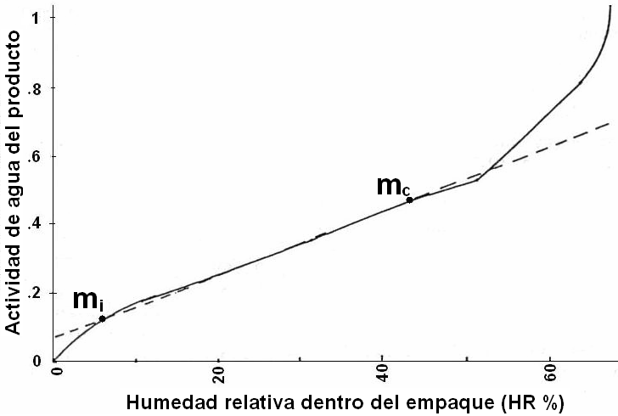


Discusión de Resultados
Diseño de Empaque y de Procesamiento de la Multicapa, para Papas Chips a Condiciones de Guayaquil (32°C y 80% HR)
Información que nos proporciona la Empresa Alimenticia:
Isoterma de Adsorción (Aw vs. % HR):
  Actividad de agua (Aw):
ISOTERMA DE ADSORCION PARA PAPAS CHIPS

Slide 34
Discusión de Resultados
Diseño de Empaque y de Procesamiento de la Multicapa, para Papas Chips a Condiciones de Guayaquil (32°C y 80% HR)
OBTENCION DEL ESPESOR DE LA MULTICAPA A PRODUCIR
P_{T} : | 2.24E-05 g-µ/hr-mmHg-cm²
A | 200 cm²
q | 3.4 gramos
p_{s} | 36.663 mmHg
HR_{out} | 80% HR
HR_{in} | 25% HR
∆p : | 20.165 mmHg
t | 2160 horas (3 meses)
l | 57.4 micras
Utilizaremos la Tricapa C
P = 2.24E-05 g-µ/hr-mmHg-cm2

Slide 35

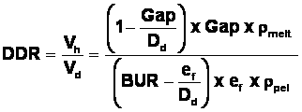




Discusión de Resultados
Diseño de Empaque y de Procesamiento de la Multicapa, para Papas Chips a Condiciones de Guayaquil (32°C y 80% HR)
PARAMETROS DE PROCESAMIENTO DE TRICAPA A PRODUCIR
Output o Salida (Kg/h) | 100
Die Gap (mm) | 1.5
Espesor (micras) | 57.4
DDR | 8.65
Velocidad de la Línea (m/min) | 15.65
BUR | 3
Línea de Congelamiento (cm) | 80
Lay Flat (mm) | 1000
IBC | no
Diámetro del Dado (mm) | 212.33
T, Cabezal (°C) | 240
Barril 1,2,3 T_{min-max} (°C) | 200-240
∆P (Pascales) | 0.7
F_{Z} (Newton) | 0.32
Notes:
Deja los ecuaciones, aunque repitas algunas….

Slide 36
Discusión de Resultados
Diseño de Empaque y de Procesamiento de la Multicapa, para Papas Chips a Condiciones de Guayaquil (32°C y 80% HR)
TIPO DE COEXTRUSORA
Producción requerida: | 100 Kg/h
 | Capa Externa | Capa Central | Capa Interna
Polímeros | LDPE (25%) + LLDPE (75%) | LDPE | LDPE(67%)+ LLDPE (33%)
Composición (% en peso) | 36 | 32 | 32
Producción de cada extrusora (Kg/h) | 100*0.36/0.5 72 | 100*0.32/0.5 64 | 100*0.32/0.5 64
Diámetro de la extrusora (mm) | 40 | 40 | 40
Tipo zona de alimentación | Ranurada | Lisa | Lisa

Slide 37
Conclusiones
DDR, % de elongación MD.
DDR y BUR, impacto al dardo y permeabilidad.
Die Gap y Output, resistencia a la tensión.
Multicapa compuesta sólo por LDPE, obtiene 200% mayor permeabilidad que LDPE+Polietileno Lineal.
Para multicapa compuesta sólo por LDPE: resistencia a la tensión MD > resistencia a la tensión TD.
El costo de materia prima para películas: LDPE+HDPE+metaloceno >> LDPE+LLDPE.
Notes:
Revisa mi articulo final……estas concluciones son basadas en estas pelicuasl fabricasda con estas maquinas y la materia prima descrita….indica esto..

Slide 38
Conclusiones
La manipulación o deterioro del empaque disminuye hasta en un 24% el Shelf Life del producto almacenado.
Películas de LDPE+HDPE+metaloceno, brindan mejores propiedades por micra de espesor.
Películas de LDPE+LLDPE, brindan mayores propiedades al menor costo.
En el rango de 10°C a 40°C, la permeabilidad de las películas puede variar entre un 60% a 260%.
El Shelf Life para Guayaquil, es de 2 a 4 veces menor en relación a Quito.
Notes:
24% es mucho….revisa bien…
3 a 4 veces es muy alto…revisa bien….

Slide 39
Conclusiones
Con el uso de películas multicapa, optimizamos recursos, y también la combinación de propiedades de cada capa, dando el espesor mínimo adecuado para la película.
El uso de la tecnología multicapa, brinda mejor calidad al menor costo, premisa fundamental de las empresas plásticas nacionales para poder competir con películas importadas o antes nuevas situaciones económicas como el TLC.

Slide 40
Recomendaciones
Se sugiere a las industrias, realizar un estricto control en el diseño de los parámetros de procesamiento.
Diseñar los empaques considerando las condiciones ambientales para cada ciudad, para que el producto no pierda calidad y no arriesgar la salud de los consumidores.
Usar materiales reciclados en capas intermedias para disminuir costos.
Usar metalocenos para balancear las propiedades mecánicas y barrera al vapor de agua

Slide 41
Recomendaciones
Debe existir apertura y comunicación en brindar los datos necesarios para el diseño de empaque a la industria plástica, por parte de la industria alimenticia.
Realizar pruebas de transmisión de gases para realizar un diseño completo.
Diseñar un software con todas la ecuaciones de procesamiento, cálculo de permeabilidades, y diseño de empaques, para uso de la industria para predecir y facilitar el diseño de empaques.

Slide 42
MUCHAS GRACIAS POR SU ATENCIÓN…..
Agradecimiento a ASEPLAS, TRILEX y EXPOPLAST por el uso de laboratorios y a EMPAQPLAST, EXPOPLAST, PORCONECU y PLASTIFUN que ayudaron en el proyecto.
Soporte económico del CICYT y FIMCP en el desarrollo del proyecto.
BUENAS TARDES

